Slide 1




STRATEGI KONVERGENSI PENCEGAHAN STUNTING
DINAS KESEHATAN kabupaten buleleng

Slide 2

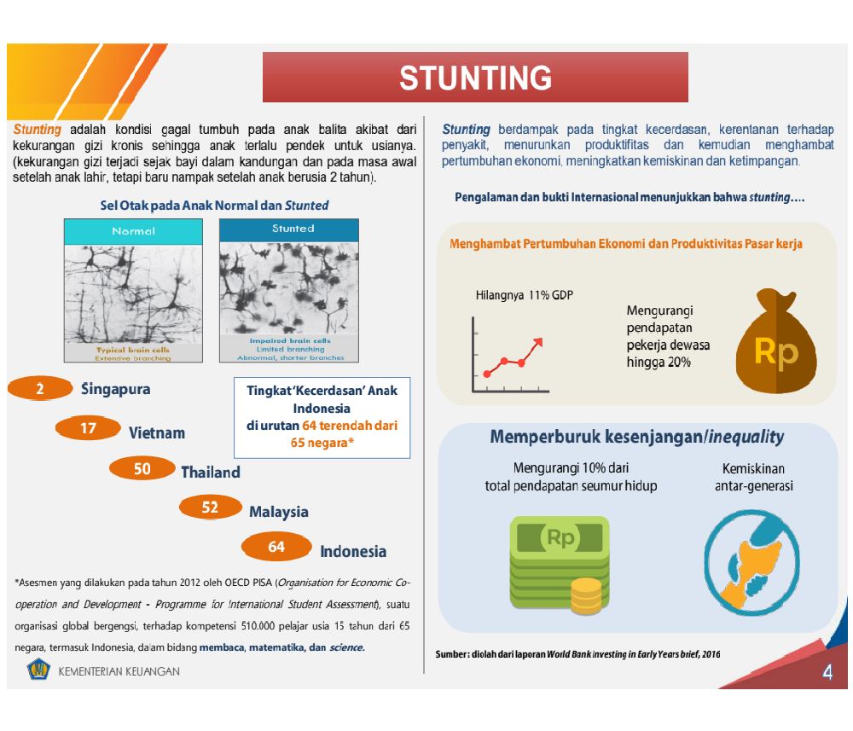



STUNTING
Stunting adalah kondisi gagal tumbuh pada anak balita akibat dari kekurangan gizi kronis sehingga anak lebih pendek untuk usianya. (kekurangan gizi terjadi sejak bayi dalam kandungan dan pada masa awal kehidupan setelah lahir, tetapi baru Nampak setelah anak berusia 2 tahun)
Stunting disebabkan
oleh factor Multidimensi sehingga penanganannya perlu dilakukan oleh Multisektor
Stunting berdampak pada tingkat kecerdasan, kerentanan terhadap penyakit, menurunkan produktifitas, dampak kedepannya menghambat pertumbuhan ekonomi, dan meningkatkan kemiskinan serta kesenjangan.
Praktek pengasuhan yang tidak baik
Terbatasnya layanan kesehatan termasuk layanan ANC-Ante Natal Care, Post Natal dan pembelajaran dini yang berkualitas
Kurangnya akses ke makanan bergizi
Kurangnya akses ke air bersih dan sanitasi
Notes:
Saudara-saudara sekalian,
Stunting adalah kondisi dimana tinggi badan anak lebih pendek dibanding tinggi badan anak seusianya yang disebabkan oleh kekurangan gizi kronis dengan manifestasi kegagalan pertumbuhan (growth faltering) yang dimulai sejak masa kehamilan hingga anak berusia 2 tahun.
Kekurangan gizi pada masa janin dan usia dini akan berdampak pada perkembangan otak, rendahnya kemampuan kognitif yang akan mempengaruhi prestasi sekolah dan keberhasilan pendidikan. Dalam jangka panjang, kekurangan gizi pada awal kehidupan akan menurunkan produktivitas dan kemudian menghambat pertumbuhan ekonomi, meningkatkan kemiskinan dan kesenjangan di masyarakat. Karena itu peranan gizi terutama 1000 HPK sangat penting dalam mewujudkan derajat kesehatan yang optimal.
Stunting disebabkan oleh faktor multidimensi antara lain: praktek pengasuhan yang tidak baik, terbatasnya layanan kesehatan termasuk layanan ANC-Ante Natal Care, Post Natal dan pembelajaran dini yang berkualitas, kurangnya akses ke makanan bergizi, kurangnya akses ke air bersih dan sanitasi, sehingga penanganannya perlu dilakukan oleh multisektor.

Slide 3
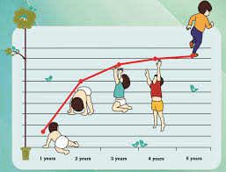
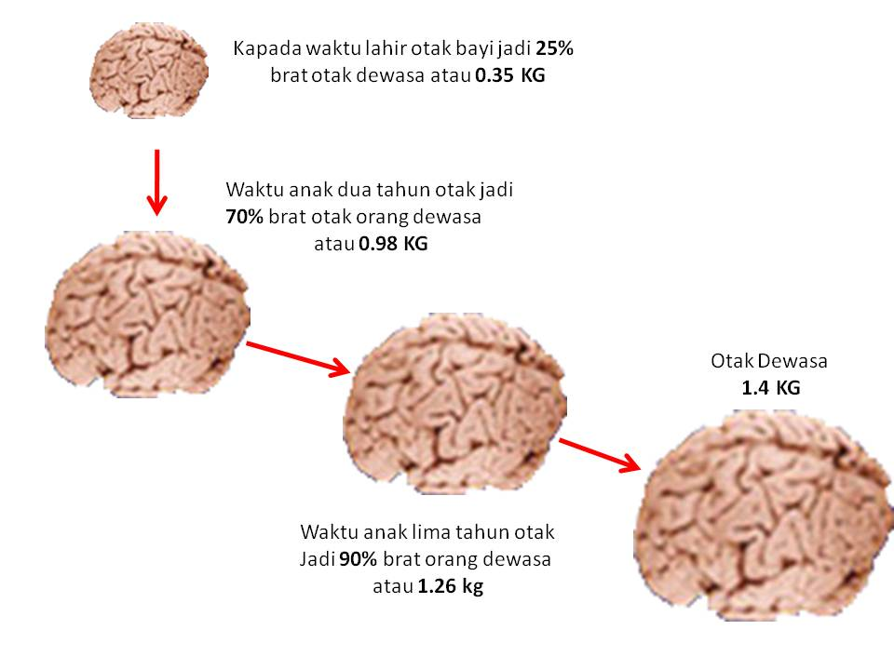
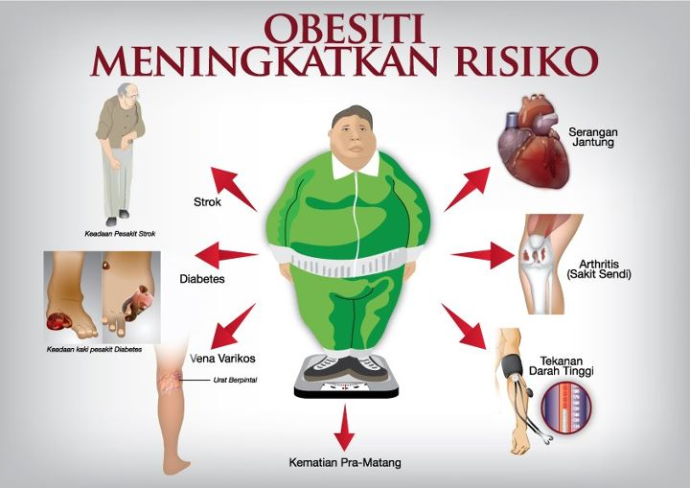
AKIBAT STUNTING… 3 G
Gagal tumbuh; Berat Lahir Rendah, kecil, pendek, kurus, daya tahan rendah, mudah sakit
Gangguan perkembangan kognitif, nilai sekolah dan keberhasilan pendidikan
Gangguan metabolisme tubuh, berisiko gemuk dan terkena penyakti tidak menular

Slide 4

Situasi Gizi di Indonesia
Setiap 100 Balita
12 Wasting - Kurus
30 Stunting - Pendek
5 Kegemukan

Slide 5
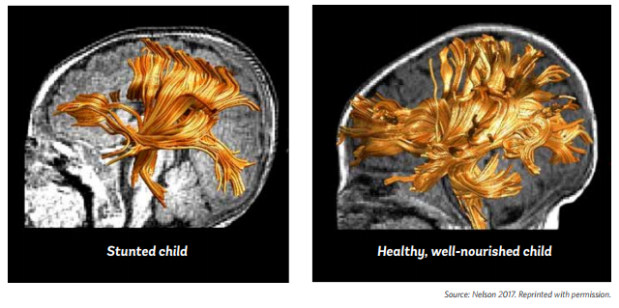

Dampak Stunting
Dampak Kesehatan
Dampak Pertumbuhan Penduduk
Dampak Ekonomi
Potensi kerugian ekonomi setiap tahunnya: 2-3% dari GDP
Jumlah Penduduk: 238,5 Juta
Jumlah Penduduk: 296,4 Juta
201,8 juta penduduk usia produktif
(15-64 tahun)
Rp
Jika PDB Indonesia
Rp 13.000 Triliun
Potensi Kerugian
Rp 260-390 Triliun/tahun
Perkembangan Otak Anak Stunting
Perkembangan Otak Anak Sehat
Rasio ketergantungan: 50,5
Rasio ketergantungan: 46,9
The Worldbank, 2016
Sumber: Proyeksi Penduduk, 2010-2045
Gagal tumbuh (berat lahir rendah, kecil, pendek, kurus)
Stunting pada Balita:
15 tahun mendatang menjadi generasi penduduk usia produktif
Menurunkan produktivitas SDM
Bonus Demografi tidak termanfaatkan dengan baik
Potensi keuntungan ekonomi dari investasi penurunan stunting di Indonesia:
48 kali lipat
Hambatan perkembangan kognitif dan motorik
Gangguan metabolik pada saat dewasa → risiko penyakit tidak menular (diabetes, obesitas, stroke, penyakit jantung)
Perbaikan kualitas SDM:
investasi pendidikan dan kesehatan pada anak → pencegahan stunting
peningkatan kesehatan perempuan
Sumber:
Kakietek, Jakub, Julia Dayton Eberwein, Dylan Walters, and Meera Shekar. 2017. Unleashing Gains in Economic Productivity with Investments in Nutrition. Washington, DC: World Bank Group
www.GlobalNutritionSeries.org
Hoddinott, et al, 2013
International Food Policy Research Institute

Slide 6


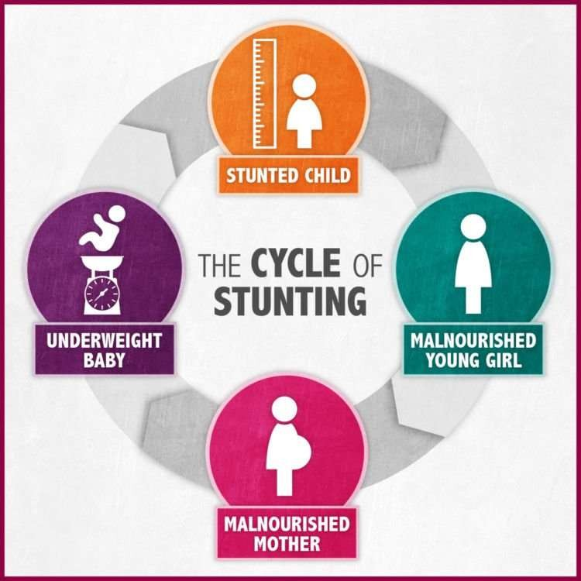
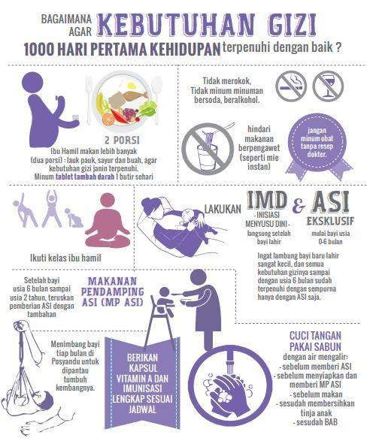
ERUS
-
STUNTING ADALAH SIKLUS YANG AKAN BERLANGSUNG T MENERUS JIKA TIDAK SEGERA DIATASI SAAT INI
PERBAIKAN POLA MAKAN DAN POLA ASUH
ANAK
STUNTING
SIKLUS
STUNTING
BAYI BBLR
REMAJA
PUTRI
KURANG GIZI
BUMIL KEK/
KURANG GIZI
16

Slide 7


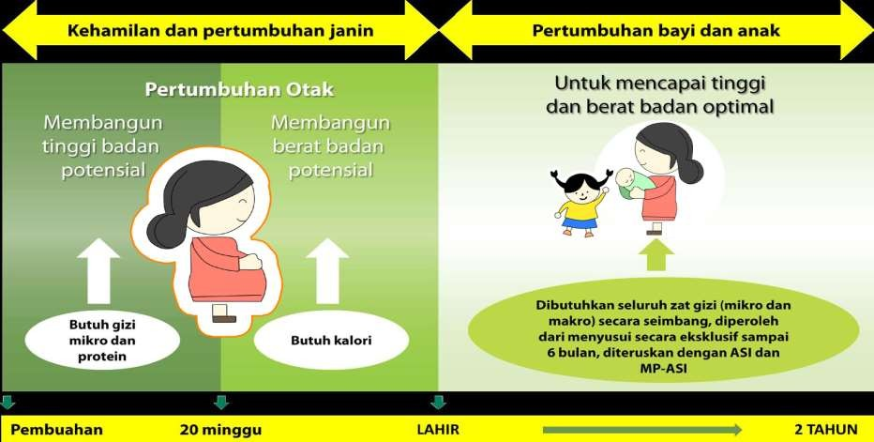
PERIODE 1000 HARI PERTAMA KEHIDUPAN
MENENTUKAN PENCEGAHAN STUNTING
14
1000 Hari Pertama Kehidupan (1000 HPK) yang Optimal
Gizi tepat + Pencegahan Penyakit = Mencegah Stunting = Tumbuh Kembang Optimal

Slide 8






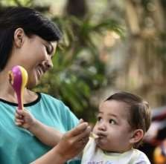

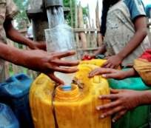







PERBAIKAN POLA MAKAN-POLA ASUH- PELAYANAN KESEHATAN
(PERBAIKAN AKSES SANITASI DAN AIR BERSIH) DAN PERUBAHAN PERILAKU
Rendahnya akses
terhadap
MAKANAN dari segi jumlah dan kualitas gizi
POLA ASUH
yang kurang baik
terutama pada
perilaku dan praktek
pemberian makan
bayi dan anak
Rendahnya akses
terhadap
PELAYANAN
KESEHATAN
termasuk akses
sanitasi dan air
bersih
AKAR MASALAH
Politik, sosial dan _{Kemiskinan} ^{Kurangnya} Degradasi
perempuan
budaya
pemberdayaan
Lingkungan

Slide 9
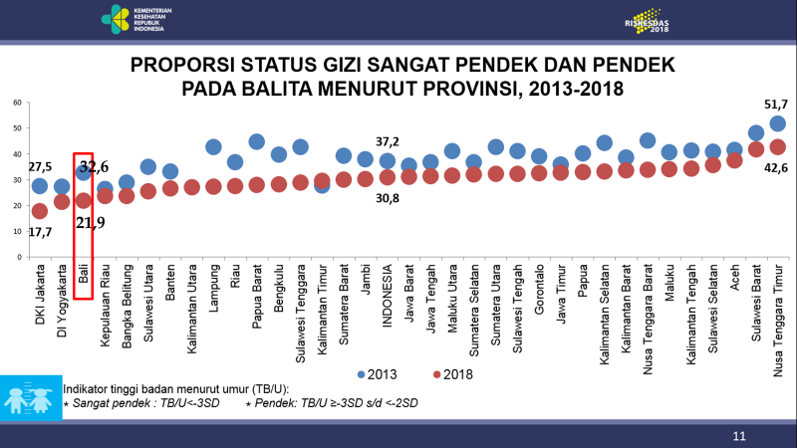

Slide 10


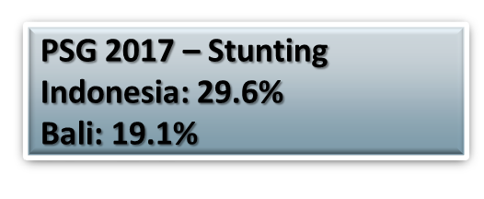
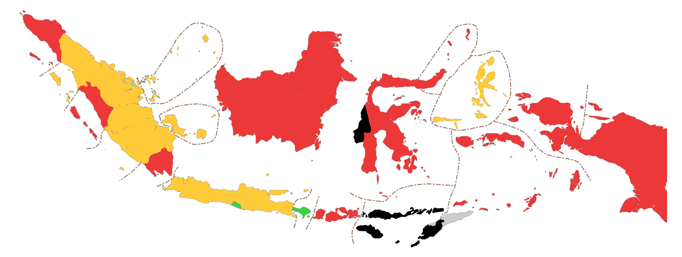

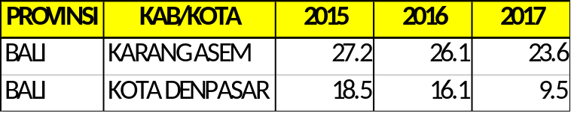
PETA KATEGORI PREVALENSI STUNTING (TB/U)
BALITA USIA 0-59 BULAN, BALI
(PEMANTAUAN STATUS GIZI 2017)
RISKESDAS 2018 : 20,05%
(untuk Kab.Buleleng)
Bangli (28.4%)
Gianyar (22.5%)
Buleleng (29.0%)
Prevalensi Stunting Turun 3 tahun berturut-turut
Jembrana (25.2%)
Tabanan
(16.2%)
Karang Asem (23.6%)
Badung (14.9%)
Ket:
Sangat Tinggi ≥40%
TIDAK ADA Kab/Kota yang mengalami PENINGKATAN prevalensi selama 3 tahun berturut-turut
Tinggi 30-39%
Denpasar (9.5%)
Medium 20-29%
Klungkung (16.6%)
Rendah, <20%

Slide 11

DATA JUMLAH TENAGA KESEHATAN DAN BALITA STUNTING 2018 DAN 2019 KAB.BULELENG TAHUN 2020
No | Kecamatan | Jml Nakes 2018 | Jml Nakes 2019 | % Balita Stunting 2018 | % Balita Stunting 2019
1 | Gerokgak | 58 | 73 | 17,84 | 4,52
2 | Seririt | 94 | 192 | 17,89 | 22,82
3 | Busungbiu | 42 | 47 | 21,07 | 7,48
4 | Banjar | 49 | 55 | 24,35 | 27,54
5 | Sukasada | 48 | 56 | 31,66 | 27,29
6 | Buleleng | 1067 | 1092 | 18,99 | 13,42
7 | Sawan | 48 | 123 | 15,05 | 30,66
8 | Kubutambahan | 52 | 55 | 29,51 | 12,54
9 | Tejakula | 48 | 50 | 26,10 | 23,96
Jumlah |  | 1506 | 1743 | 22,16 | 19,76

Slide 12

BEDA STUNTING DAN PENDEK
Anak stunting biasanya dikenal dari tubuh yang pendek namun bukan berarti semua anak bertubuh pendek menandakan stunting.
Anak Bertumbuh Pendek :
Tubuh pendek disebabkan oleh banyak hal, seperti: genetika dan gangguan pertumbuhan yang ekstrim(dwarfisme).
Anak bertumbuh pendek tidak mempengaruhi kecerdasan.
Anak Stunting
Disebabkan oleh Gizi buruk berkepanjangan., nfleksi berulang dan ,Penyakit kronis.
Empat kali lebih mudah meninggal.
Berpengaruh pada kecerdasan anak

Slide 13

PERKEMBANGAN KEBIJAKAN NASIONAL INTERVENSI STUNTING

Slide 14
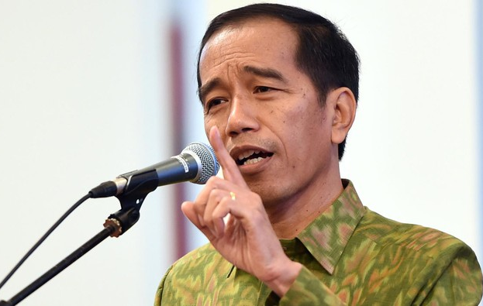
PERBAIKAN GIZI ADALAH PROGRAM NASIONAL
GIZI INVESTASI BANGSA
“ Jangan sampai ada lagi yang namanya gizi buruk. Tidak ada anak yang sepantasnya kekurangan gizi di negara berpendapatan menengah seperti sekarang ini”
(Presiden Joko Widodo, Rakerkesnas 2017)
Notes:
Sebagaimana diamanatkan oleh Bapak Presiden
Gizi adalah Investasi Bangsa
Terkait hal tersebut Ketahanan pangan memiliki peranan penting,
Ketahanan pangan harus dapat menjamin ketersediaan gizi yang memadai untuk mencegah gangguan masalah gizi.

Slide 15
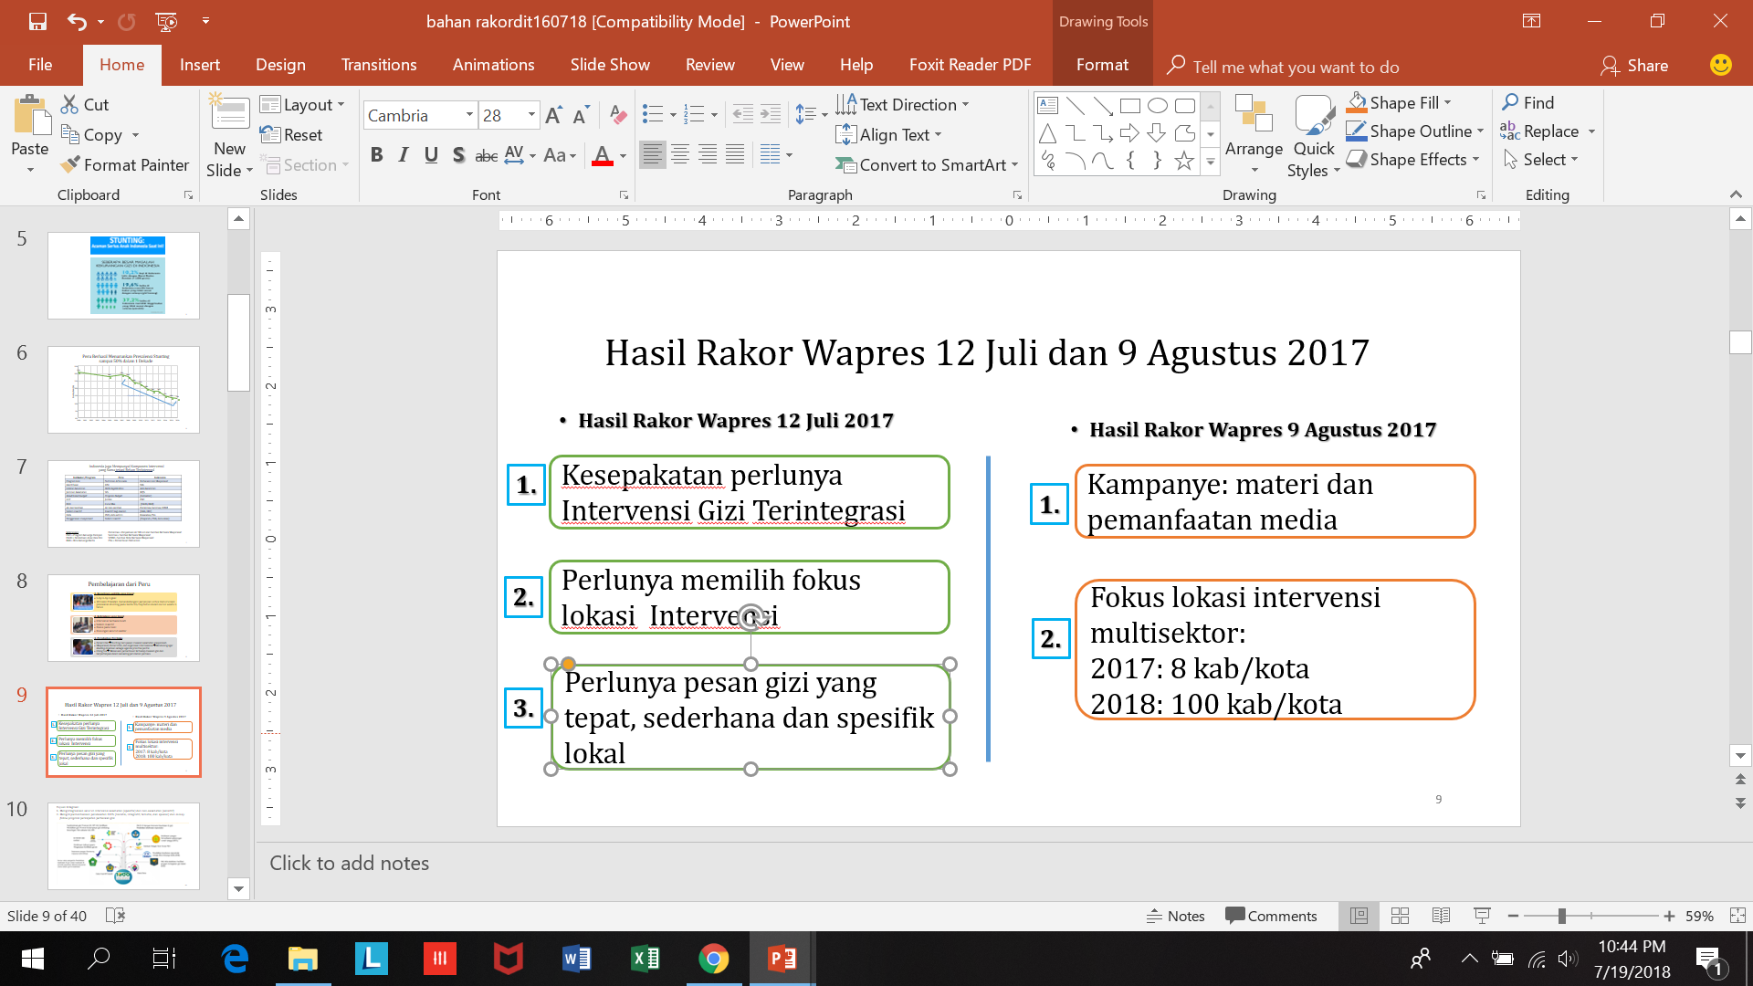
PENETAPAN 5 PILAR PENCEGAHAN STUNTING
2019: 100+60 KAB/KOTA
PILAR 1
PILAR 2
PILAR 3
PILAR 4
PILAR 5
Komitmen dan
Visi Pimpinan Tertinggi Negara
Kampanye Nasional Berfokus pada pemahaman, perubahan perilaku, komitmen politik dan akuntabilitas
Konvergensi, Koordinasi, dan Konsolidasi Program Nasional, Daerah, dan Masyarakat
Mendorong Kebijakan “Nutritional
Food Security”
Pemantauan dan Evaluasi

Slide 16
PILAR 1
Kampanye Nasional Berfokus pada pemahaman, perubahan perilaku, komitmen politik dan akuntabilitas
PILAR 2
Konvergensi, Koordinasi, dan Konsolidasi Program Nasional, Daerah, dan Masyarakat
PILAR 3
PILAR 4
Pemantauan dan Evaluasi
Mendorong Kebijakan “Nutritional
Food Security”
PILAR 5
Komitmen dan
Visi Pimpinan Tertinggi Negara
INTERVENSI GIZI SPESIFIK
INTERVENSI GIZI SENSITIF
TUMBUH KEMBANG ANAK YANG MAKSIMAL
(dengan kemampuan emosional, sosial dan fisik siap untuk belajar, berinovasi dan berkompetisi)
MENINGKATKAN DAYA SAING
MENGURANGI KESENJANGAN/INEQUALITY

Slide 17
LOKASI KABUPATEN/KOTA
PENANGANAN STUNTING TAHUN 2018 - 2021
2018
2019
2020
2021
Memaksimalkan pelaksanaan program terkait stunting
di 100 Kab/Kota untuk
koordinasi dan pelaksanaan dari pilar penanganan Stunting
Memperluas program dan kegiatan nasional yang ada
ke 160 Kab/Kota untuk koordinasi dan pelaksanaan dari pilar penanganan stunting
Memperluas program dan kegiatan nasional yang ada
ke 390 Kab/Kota untuk koordinasi dan pelaksanaan dari pilar penanganan stunting
Memperluas program dan kegiatan nasional yang ada
ke 514 Kab/Kota untuk
koordinasi dan pelaksanaan dari pilar penanganan stunting
GIANYAR
BULELENG
BANGLI

Slide 18
Kelembagaan Pelaksanaan PforR
Untuk Percepatan Pencegahan Stunting
Komite Pengarah
Wakil Presiden
Menteri Koordinator Pembangunan Manusia dan Kebudayaan
Memperkuat
komitmen
kepemimpinan
di tingkat nasional
DLI 1
K/L Koordinator Program
PENGELOLA
DUKUNGAN
DLI 2
Kementerian PPN/
Bappenas
Kementerian Keuangan
Kementerian
Sekretariat Negara/
Sekretariat
Wakil Presiden
DLI 3
K/L Pelaksana Program
Memperkuat pelaksanaan
program sektoral
di tingkat nasional
DLI 4
Kemenkes
Kemendikbud
Kemensos
DLI 5
Sekretariat
TNP2K
DLI 6
Kemendesa
Kemendagri
BPS
Memperkuat
konvergensi
kegiatan di tingkat kabupaten/kota
DLI 7
Pemerintah Kabupaten/Kota
DLI 8
DLI 9
Memperkuat konvergensi
pelaksanaan pelayanan
di tingkat desa
Pemerintah Desa
DLI 10
Notes:
Keterlibatan K/L lain, seperti PUPR, KemenLHK, Pertanian?

Slide 19
RENCANA AKSI INTERVENSI STUNTING
Kegiatan dilakukan oleh sektor kesehatan.
Ditujukan khusus untuK 1000 Hari Pertama Kehidupan (HPK)
Bersifat jangka pendek
Hasilnya didapat dalam waktu relatif pendek
GIZI SPESIFIK
(berkontribusi 30%)
RENCANA AKSI
INTERVENSI
Kegiatan pembangunan diluar sektor kesehatan.
Sasaran masyarakat umum
Bersifat jangka panjang
GIZI SENSITIF
(berkontribusi 70%)

Slide 20












RENCANA AKSI INTERVENSI GIZI SENSITIF K/L
KEMENDIKBUD
PAUD dengan muatan pendidikan gizi dan kesehatan
Pendidikan Kesehatan Reproduksi dan gizi untuk anak sekolah dan Remaja
KEMENKEU
Dana Insentif Daerah
KEMENTAN
Ketahanan pangan
Pemanfaatan Pekarangan Rumah Tangga
KEMENPUPR
Sarana air bersih dan sanitasi
KEMENAG
Pendidikan gizi dan kesehatan kepada calon pengantin melalui KUA
Pendidikan Kesehatan dan gizi untukdi madrasah dan pondok pesantren
Mendorong peran serta ulama untuk pendidikan gizi dan kesehatan
KEMEN. PERINDUSTRIAN
Pembinaan iodidasi industri garam rakyat
Pengawasan fortifikasi garam beryodium
KEMENSOS
Bantuan Pangan Non-Tunai dengan sumber protein (telur)
PKH, pemanfaatan fasilitator untuk pendidikan gizi dan pemantauan kepatuhan layanan kesehatan
BPOM
Keamanan pangan
Monitoring pangan terfortifikasi di lapangan secara berkala
KEMENDAGRI
Nomor Induk Kependudukan
Akta kelahiran
Fasilitasi program dan kegiatan gizi dalam APBD
BKKBN
Pendidikan Kesehatan Reproduksi untuk Remaja termasuk madrasah dan pondok pesantren
Bina Keluarga Balita untuk peningkatan pengetahuan dan keterampilan orang tua dan anggota kelurga lain dalam pembinaan tumbuh kembang anak sejak dalam kandungan
KEMENDESPDTT
Pengangaran Dana Desa untuk kegiatan gizi

Slide 21
PENGUATAN KAPASISTAS PEMERINTAH DAERAH
RENCANA AKSI MULTI SEKTORAL PENANGGULANGAN STUNTING
MELALUI KOLABORASI:
SOSIALISASI, ADVOKASI, ORIENTASI DAN PELATIHAN MULTI SEKTORAL
1. Analisis penyebab stunting di daerah
2. Menentukan rencana aksi multisektor
3. Pemberian intervensi prioritas
4. Koordinasi pelaksanaan
5. Monitoring target dan pencapaian

Slide 22



TERIMA KASIH

